Slide 1



Slide 2

HASIL HASIL BUMI
DALAM (SATU) PLATFORM LOGISTIK

Slide 3
TUJUAN
“Pemantauan harga komoditas, terutama bahan pokok, di setiap titik distribusinya.”

Slide 4








REFERENSI

Slide 5


IDE
LOGISTIK/SUPPLY CHAIN MGMT
Pergudangan
Transportasi
Monitor inventory
Pergerakan kendaraan

Slide 6
IDE
LOGISTIK/SUPPLY CHAIN MGMT
Pergudangan
Transportasi
Setelah mendapat tambahan informasi pagi dan siang ini kami semakin yakin untuk mendefinisikan ulang proses bisnis manajemen supply-chain nasional dimana sistem yang dihasilkan akan membantu memonitor stock inventory pada tiap titik distribusi dan mengatur manajemen transportasi yang menghubungkan tiap titik distribusi & bagaimana dampaknya terhadap fluktuasi harga komoditas utama nasional. Bbrp dimensi pengukuran tambahan seperti sub-kategori, harga, dan waktu pakai (expiry) akan menambah akurasi informasi yang ditampilkan.

Slide 7
DATA
LOGISTIK
Area
Jumlah Penduduk
Lokasi Gudang
Jalur Transportasi
Harga Komoditas

Slide 8
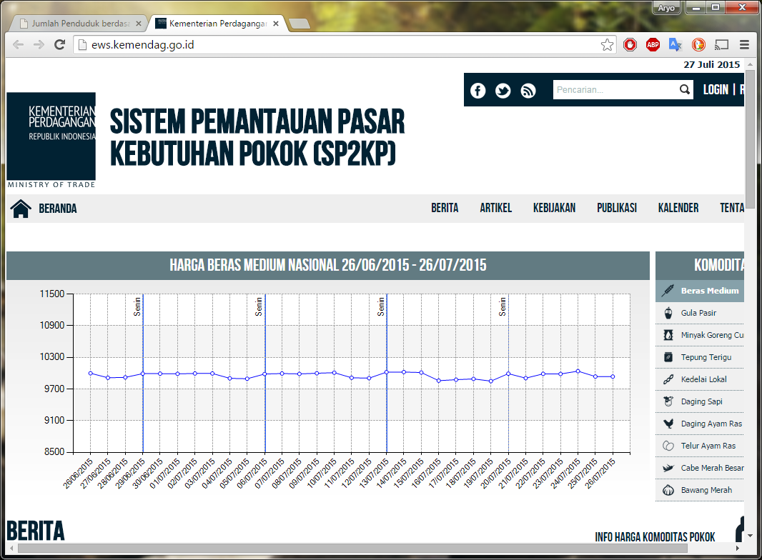
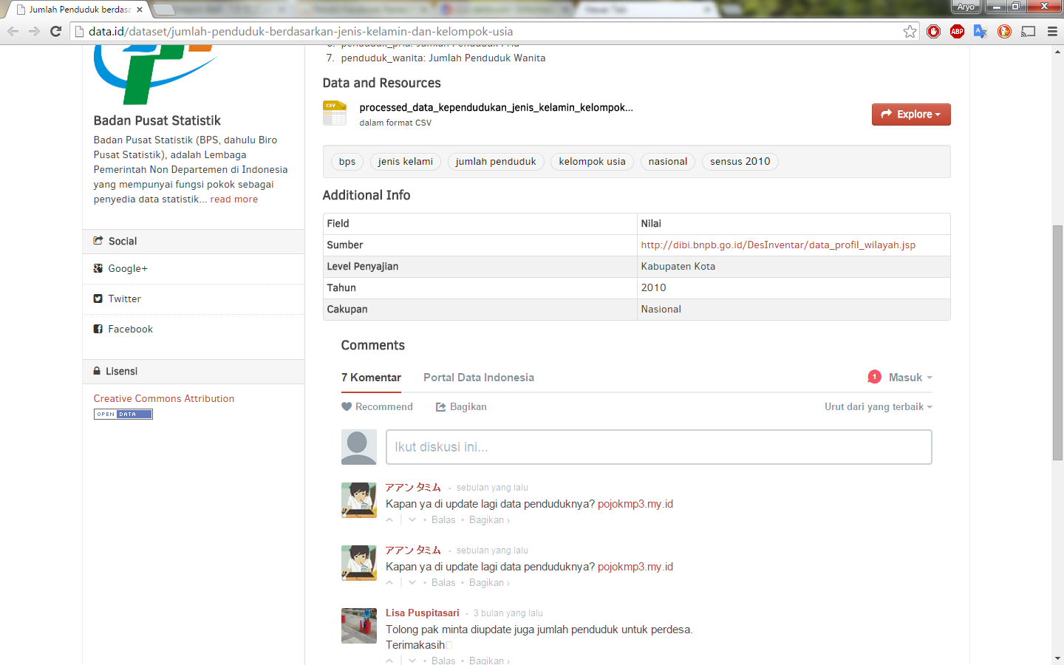
APA YANG KITA PUNYA

Slide 9
KEKURANGAN
Standard penamaan
Aktualisasi
Parameter
etc

Slide 10
MOCK-UP
Warehouse
Inbound -> Packing List
Outbound -> Delivery Note
Stock Take
Area -> Bin Location
Conversion Tools
Transportation
Movement -> Armada/3rd Party

Slide 11
IMPLEMENTASI
Ketersiadaan pangan – terminal utk web based app
Pelacakan transportasi – IoT Raspberry Pi
Laporan anomali – kolaborasi berbasis SMS

Slide 12
REPO
http://github.com/aryonp
/hai
/hai-area
/hai-civil
/hai-dms

Slide 13
Pertanyaan?

Slide 14




Contact
aryonp@gmail.com
adi@sagara.asia
aryo.n.pratama
adiarriansyah
@aryonp
@adiarriansyah
http://id.linkedin.com/in/aryonp
http://id.linkedin.com/in/adiarriansyah

